Slide 1
Воздействие электрического тока — сравнение частот <100 Гц и >100 Гц
Выполнили студенты гр. 2491:
Гонибов А.А. Недовизий А.И.

Slide 2
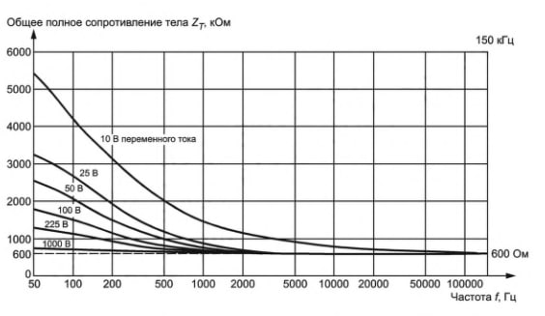
Электрическое сопротивление кожи и его частотная зависимость
Полное электрическое сопротивление кожи для напряжений прикосновения порядка десятков вольт обратно пропорционально частоте. На 500 Гц сопротивление кожи ≈ 0.1 от сопротивления на 50 Гц; следовательно, при сотнях герц вклад кожного (внешнего) сопротивления часто незначителен, и полное сопротивление тела ≈ внутреннему Zi — Последствие: при >100 Гц по телу протекает больший ток при том же приложенном напряжении, чем при 50 Гц; ток распределяется глубже в ткани (меньше падение напряжения на коже).

Slide 3
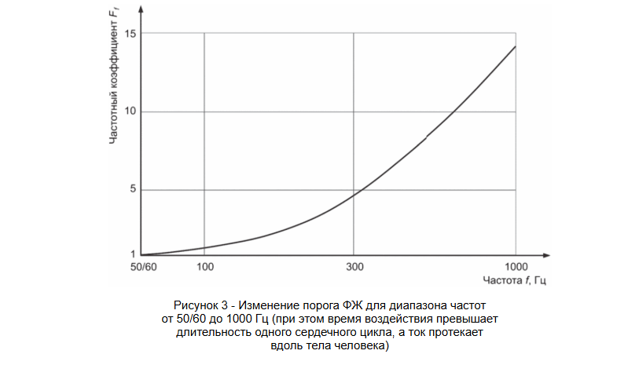
Влияние на сердце (риск ФЖ)
Ниже 100 Гц (особенно 50/60 Гц): Фибрилляция желудочков — основная причина летальных исходов при поражении в этом диапазоне. ГОСТ отмечает, что порог ФЖ резко снижается, если ток протекает дольше одного сердечного цикла (временной эффект).
Выше 100 Гц: Вероятность классической индуцированной ФЖ снижается по сравнению с 50/60. Но это не говорит о «безопасности» — при больших токах/энергиях возможны другие фатальные механизмы (термические поражения, повреждение центральных структур, остановка дыхания).

Slide 4
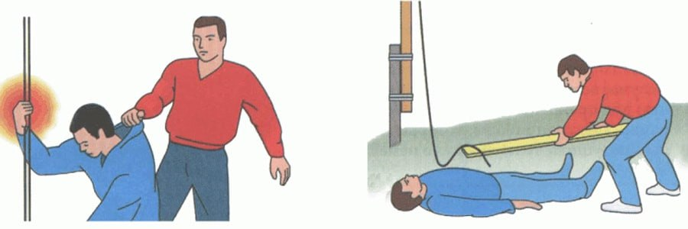
Мышцы, «порог отпускания» и сокращения
• Ниже 100 Гц: непроизвольные сокращения мышц, невозможность отпустить проводящий предмет — стандартный риск (в ГОСТ: порог отпускания для взрослых мужчин ≈ 10 мА; 5 мА). Эти эффекты опасны, т.к. могут вызвать падение, травмы и удлинить время воздействия.
• Выше 100 Гц: «судорожная блокада» менее выражена

Slide 5
Тепловые эффекты и электропорация
Выше 100 Гц — более высокий вклад ёмкостной составляющей тканей, уменьшение кожного сопротивления → ток идёт вглубь; это увеличивает риск термических (внутренних) ожогов и эффекта электропорации (повреждение мембран клеток, образование пор, некроз), особенно при коротких импульсных высоковольтных воздействиях.
ГОСТ приводит зависимости изменений кожи от плотности тока (мА/мм²) и длительности:
<10 мА/мм² — как правило, изменений не наблюдают;
10–20 мА/мм² — покраснение, набухание у краёв;
20–50 мА/мм² — более выраженные повреждения, волдыри при длительности в десятки секунд;
50 мА/мм² — обугливание.
При >100 Гц и при падении кожного сопротивления плотности тока в тканях под электродом и вглуби могут существенно возрасти даже при том же приложенном напряжении — значит, риск описанных повреждений увеличивается.

Slide 6
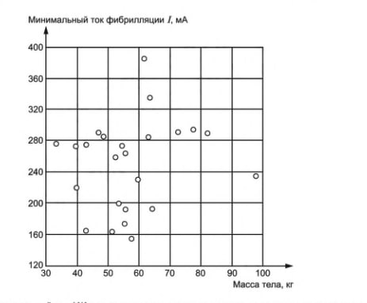
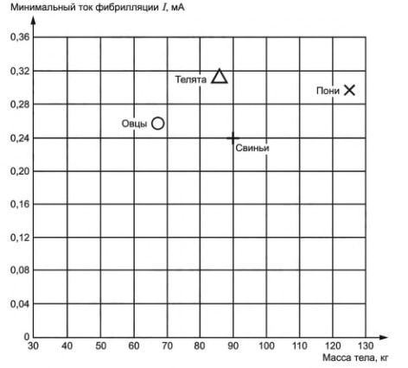
Домашние животные
У домашних животных полное сопротивление тела меньше, чем у человека; пороги реакции и ФЖ отличаются по видам.
При >100 Гц, учитывая падение кожного сопротивления, мелкие животные особенно уязвимы к внутренним повреждениям и термическим эффектам — их тело быстрее получает большую долю тока при том же напряжении.

Slide 7

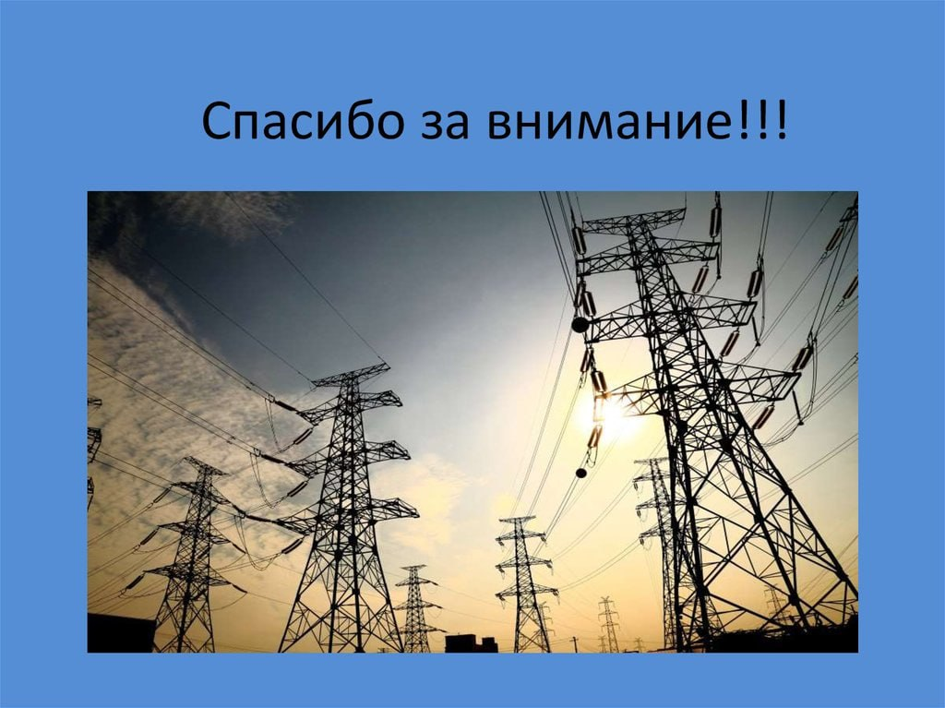
Заключение
Главная кардинальная разница: при частотах ниже 100 Гц (особенно 50/60 Гц) ключевой опасностью является фибрилляция сердца и мышечные судороги; при частотах выше 100 Гц внешнее (кожное) сопротивление падает, тело «пускает» больший ток внутрь — меняется профиль повреждений: уменьшается роль классической ФЖ (в относительном смысле), но растёт риск внутренних термических повреждений, электропорации, поражения нервных центров и других нетипичных для 50/60 Гц эффектов. Поэтому мер защиты и расчётов надо требовать с учётом частотного спектра источника тока.

